Slide 1
শুভেচ্ছা

Slide 2
ভবানী কান্ত রায় প্রধান শিক্ষক পাহাড়পুর সরকারি প্রাথমিক বিদ্যালয় কাহারোল, দিনাজপুর।
শ্রেণিঃ তৃতীয়
বিষয়ঃ বাংলা
পাঠঃ পাখিদের কথা
পাঠ্যাংশঃ রোজ সকালে..... ফুটিয়ে দেয়।

Slide 3
শিখনফল
শোনা-৩.৩.১- পাখির বর্ণনা শুনে বুঝতে পারবে।
বলা-২.৬.১-পরিচিত পাখি সম্পর্কে বলতে পারবে।
পড়া-২.৬.১-পরিচিত পাখি সম্পর্কে পরতে পারবে।
লেখা-২.৪.১-পরিচিত পাখি সম্পর্কে লিখতে পারবে।

Slide 4
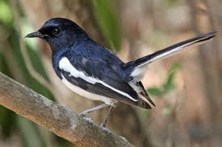
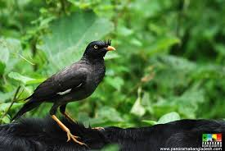
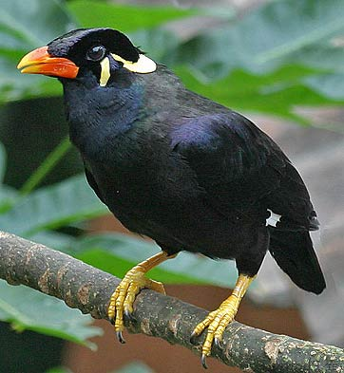
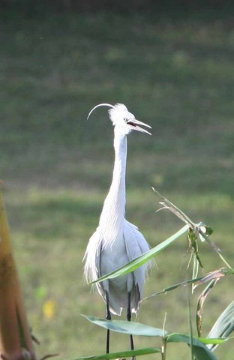
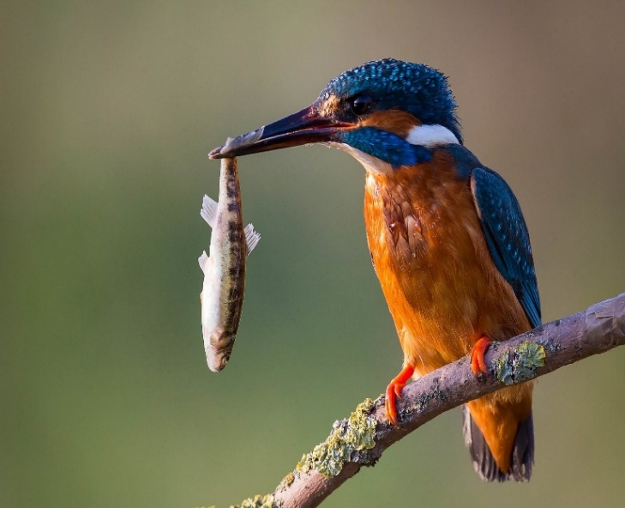
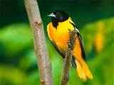
পাখিদের কথা

Slide 5
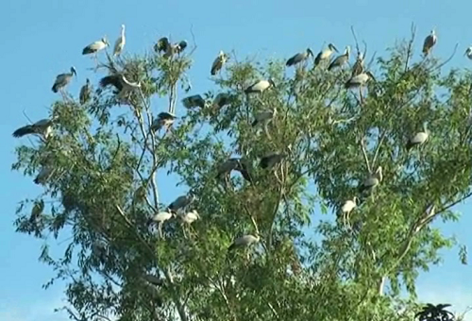
রোজ সকালে নানা রকম পাখির ডাকে আমাদের ঘুম ভাঙে।

Slide 6
ওরা নানা সুরে ডাকাডাকি করে।তাতে মনটা খুশিতে ভরে ওঠে।

Slide 7
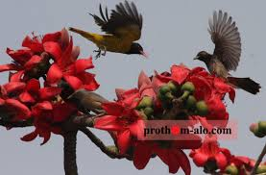
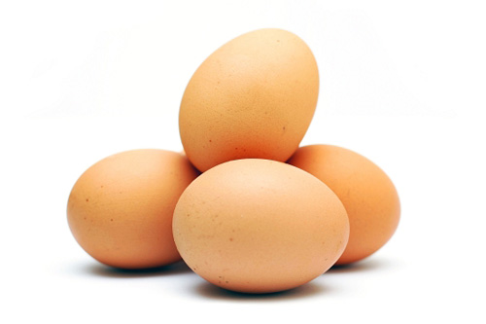
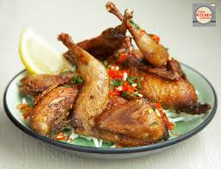
পাখি আমাদের অনেক উপকার করে।

Slide 8
পরিবেশ রক্ষা করে।

Slide 9
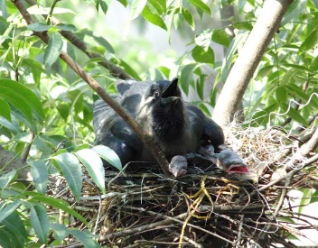
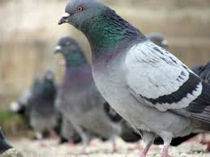
তারা আমাদের প্রতিবেশীর মতো।

Slide 10
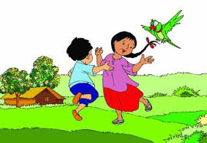
পাখি আমাদের বন্ধু।

Slide 11
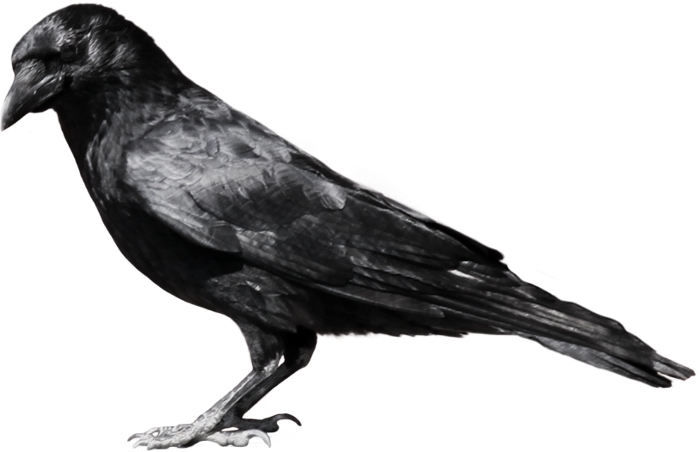
আমাদের খুব পরিচিত পাখি কাক। কালো পালকে ঢাকা শরীর তার।
কাক
কালো

Slide 12
কাক কা কা করে ডাকে। এরা ঝাঁক বেঁধে ওড়ে।

Slide 13
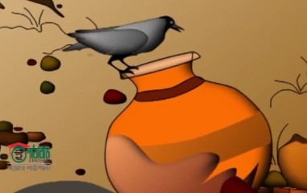
খুব চালাক বলে নাম আছে কাকের।

Slide 14
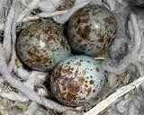
তবে বোকামির কান্ডও করে সে।কোকিলের ডিমে তা দেয়।বাচ্চা ফুটিয়ে দেয়।

Slide 15
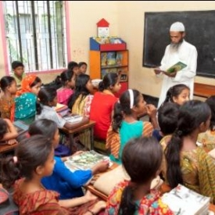
শিক্ষকের পাঠ

Slide 16
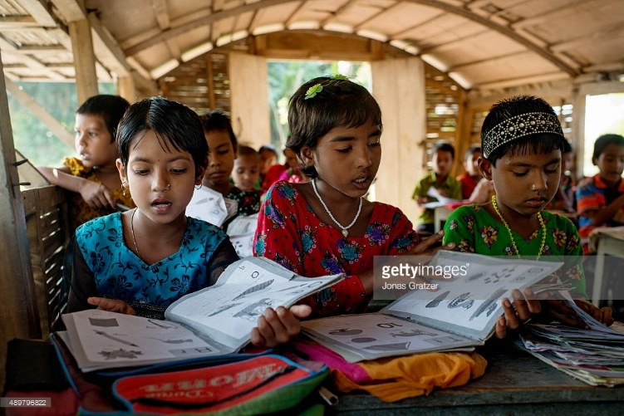
শিক্ষার্থীর পাঠ

Slide 17
যুক্তবর্ণগুলো চিনে নিই। যুক্তবর্ণ দিয়ে তৈরী নতুন শব্দ পড়ি।
রক্ষা
ক্ষ
ক
ষ
কক্ষ,শিক্ষক
বন্ধু
ন্ধ
বন্ধ,অন্ধ
ন
ধ
কান্ড
ন্ড
ন
ড
ভন্ড,খন্ড

Slide 18
শব্দের অর্থ জেনে নিই
শব্দ
অর্থ
ঝাঁক
দল
প্রতিবেশি
পড়শি
পালক
পাখির শরীর বা পাখার আবরণ

Slide 19
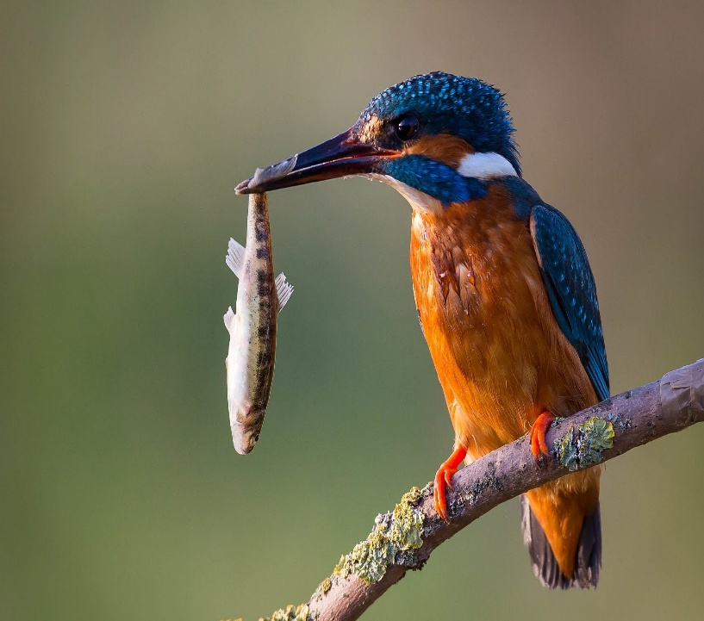
দলীয় কাজ
ছবি দেখ। পাখি সম্পর্কে দুটি করে বাক্য লিখ।
ক - দল
খ - দল
গ- দল

Slide 20
মূল্যায়ন
পাখি আমাদের কি কি উপকার করে দুটি বাক্যে লিখ।
কাকের ৩টি বৈশিষ্ট্য লিখ।

Slide 21
ধন্যবাদ

